Slide 1
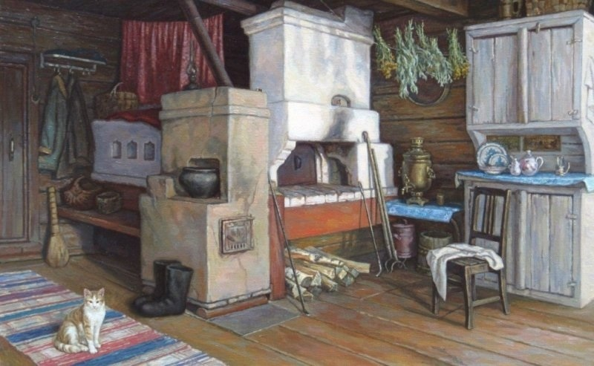
Кроссворд к занятию
Устройство русской избы и старинного русского быта

Slide 2
6
10
14
15
18
3
8
12
13
4
16
17
5
7
11
19
1
2
9

Slide 3
Задание
В жёлтых клеточках спрятана пословица, чтобы её составить, надо решить данный кроссворд. Желаю удачи!

Slide 4
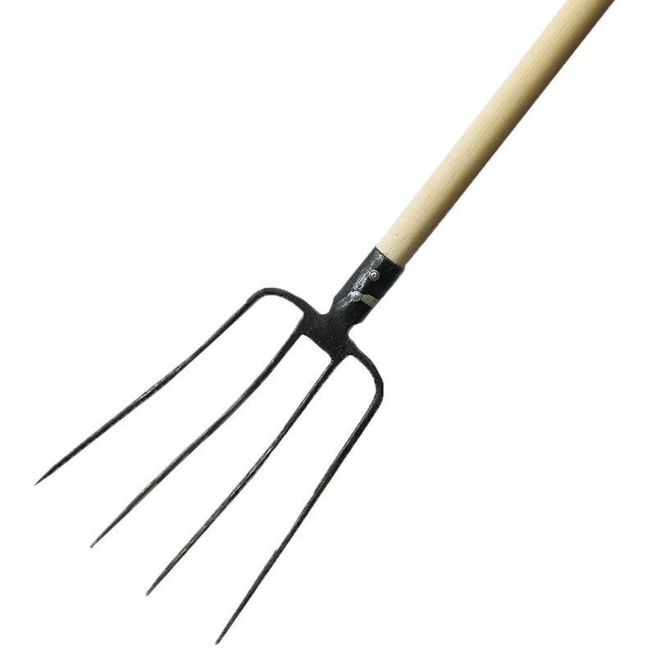
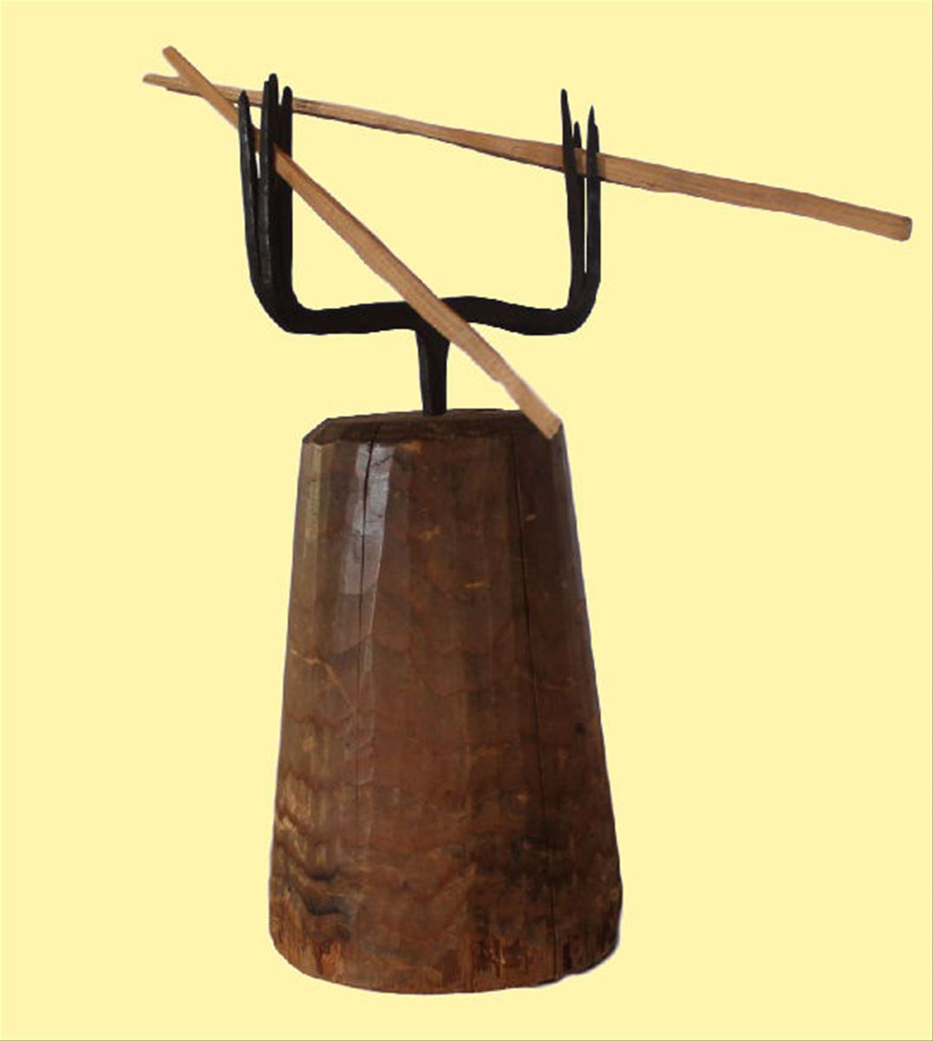
1
2

Slide 5
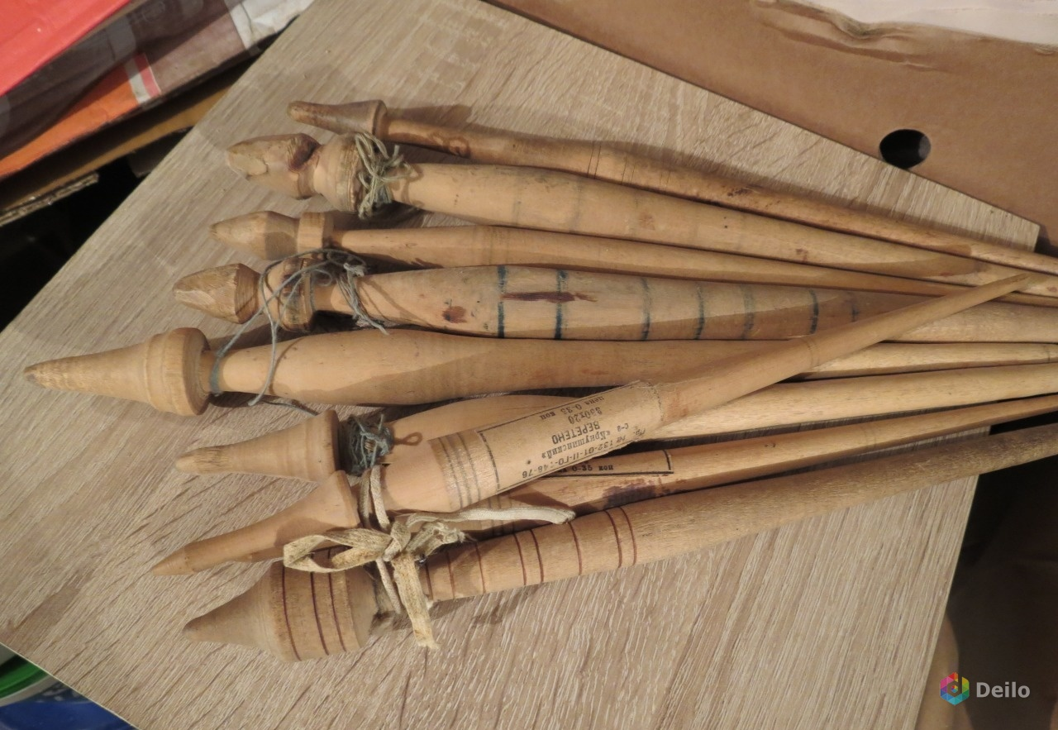
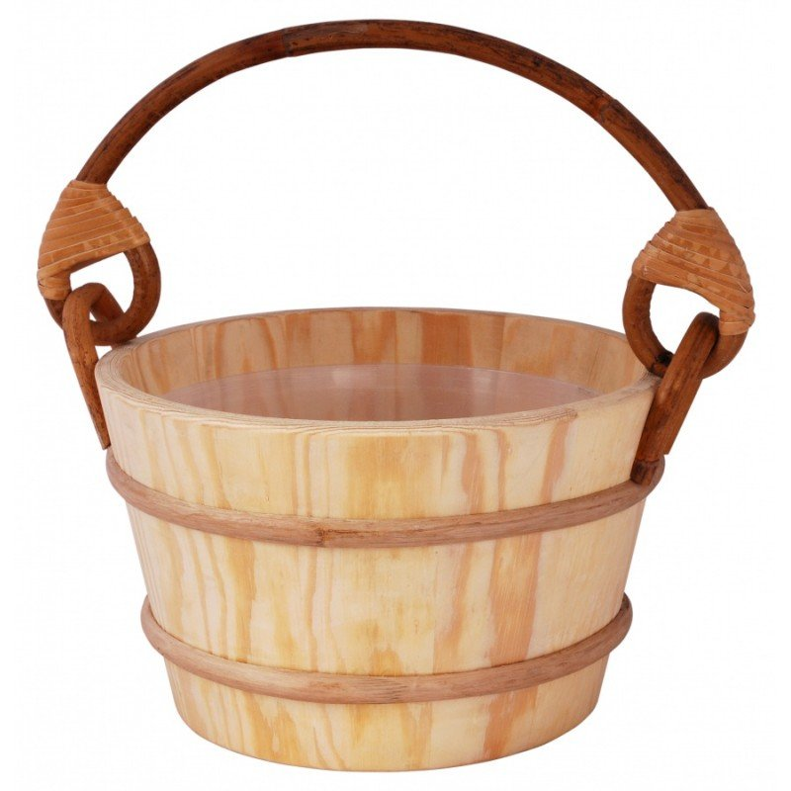
3
4

Slide 6
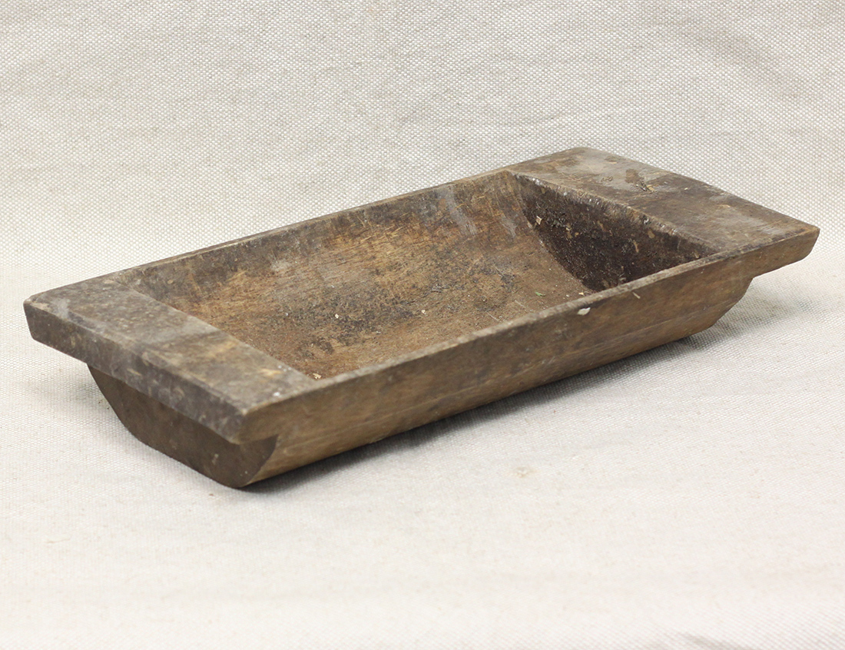
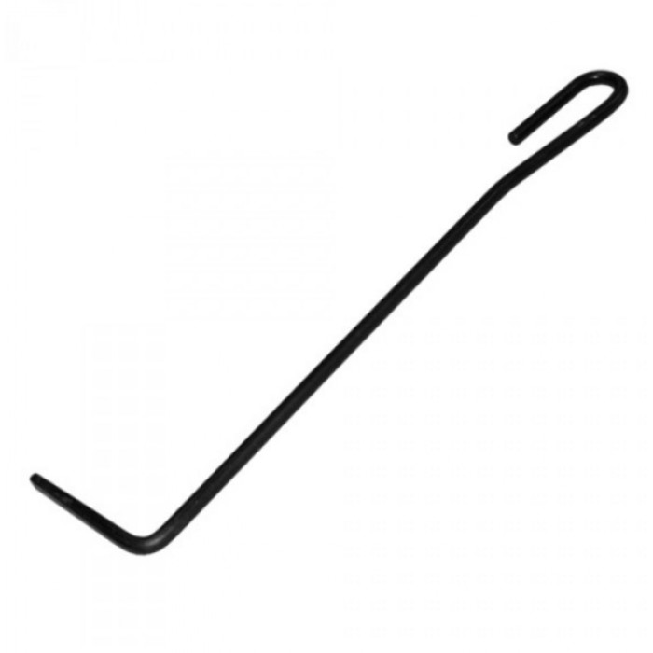
5
6

Slide 7
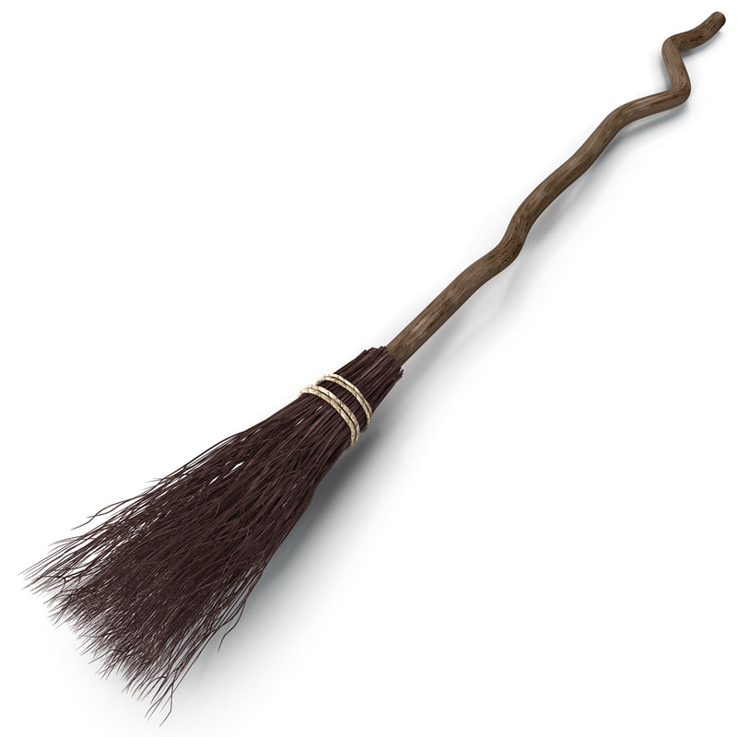
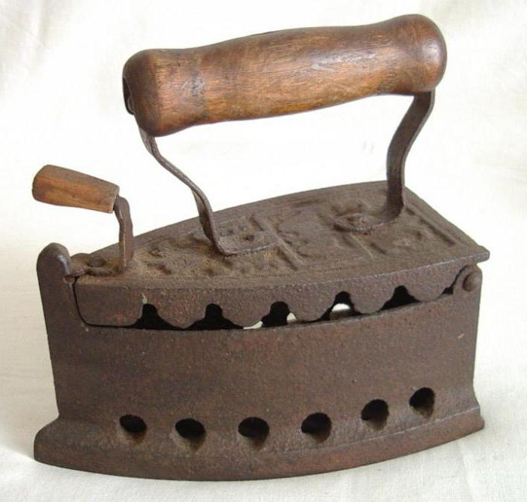
7
8

Slide 8
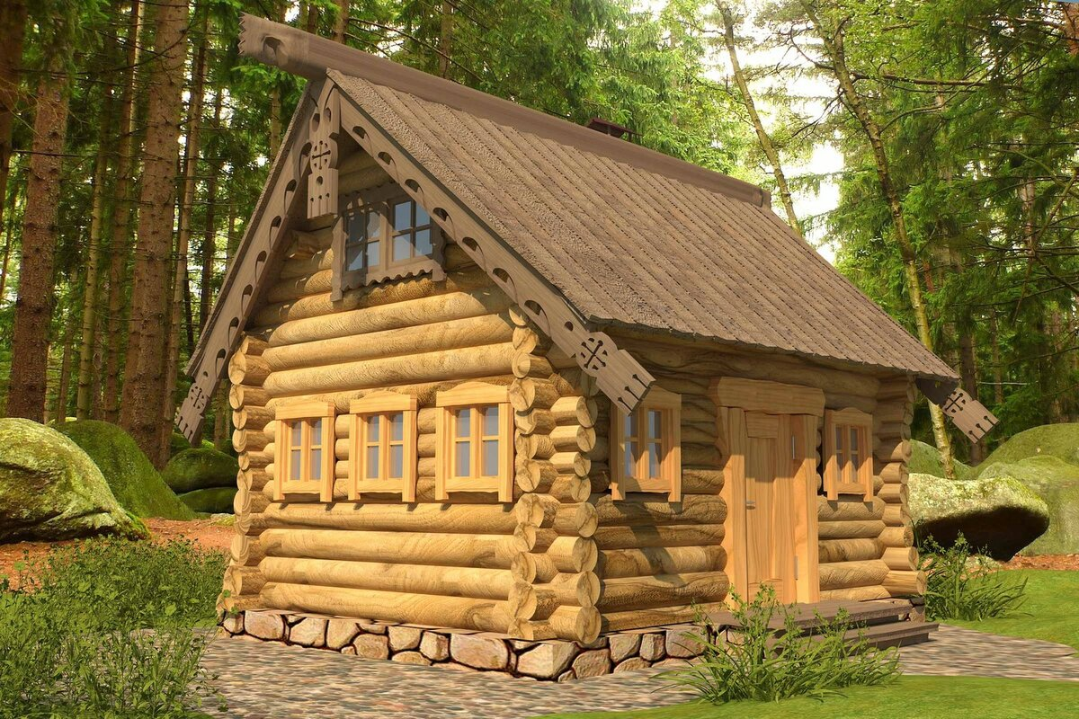
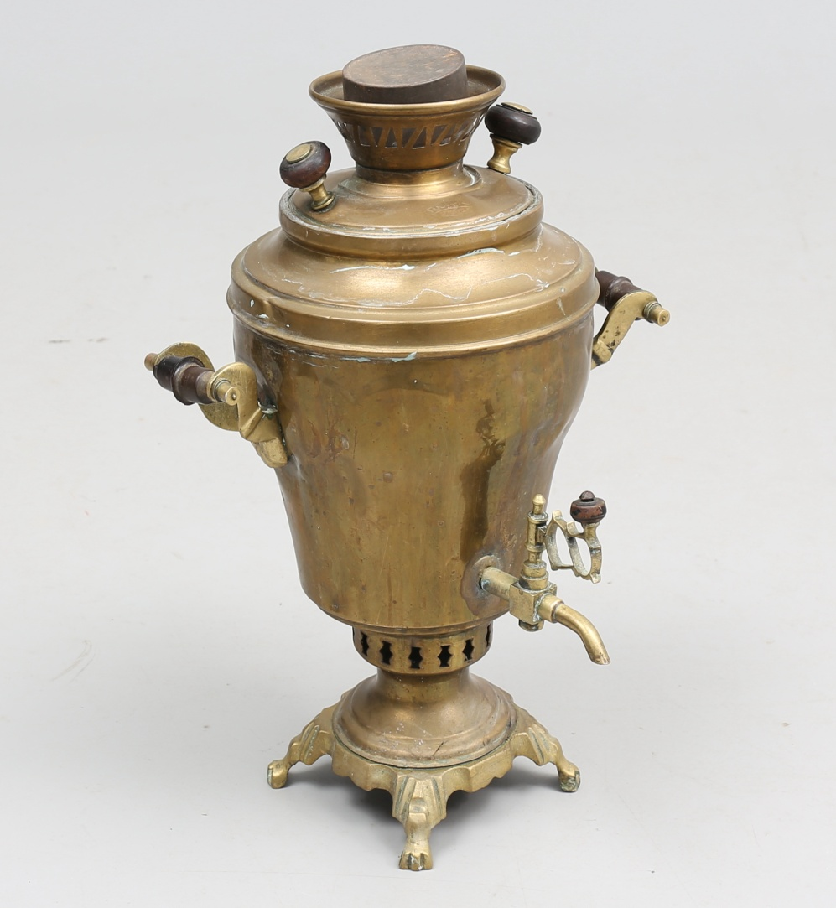
9
10

Slide 9
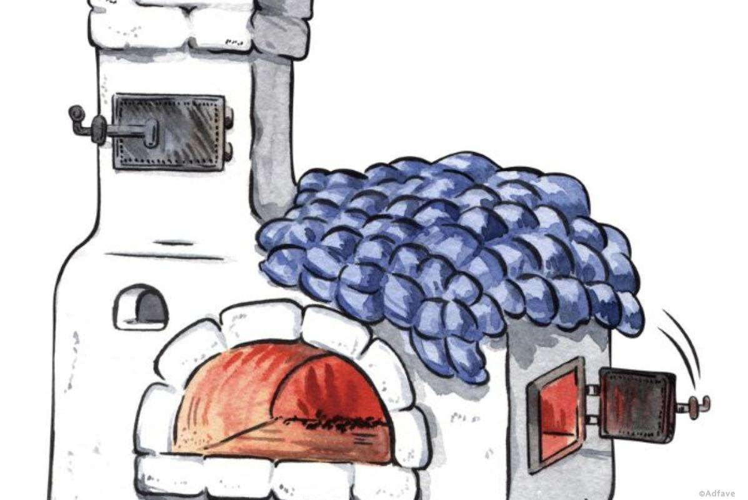
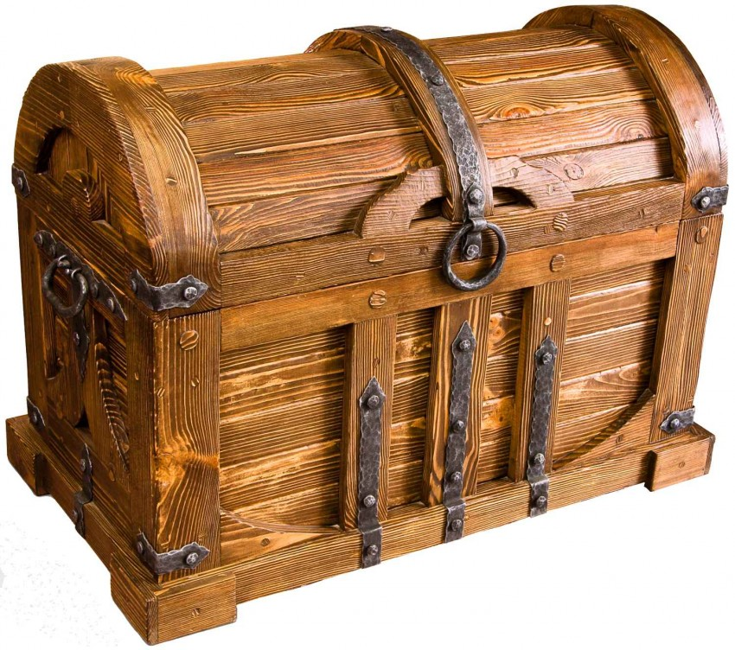
11
12

Slide 10
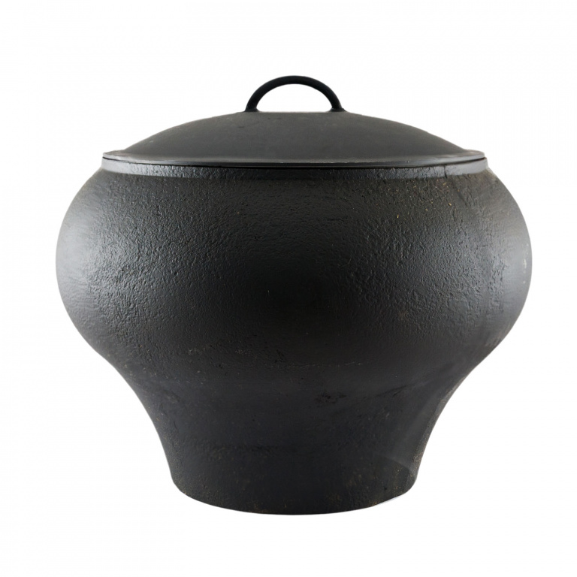
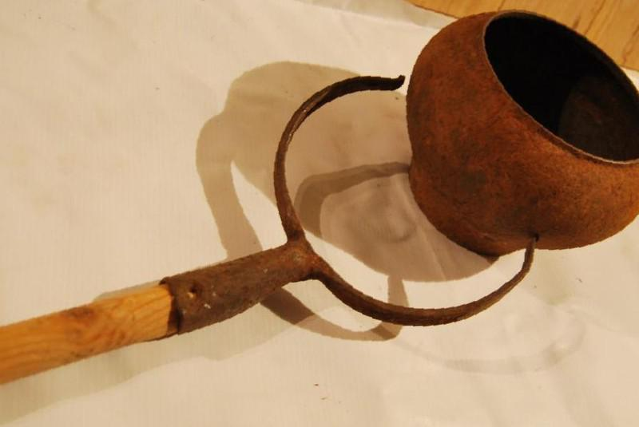
13
14

Slide 11
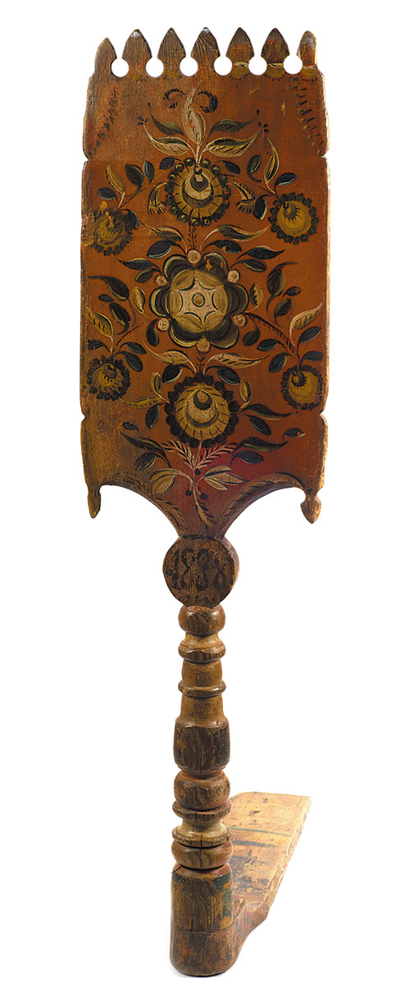
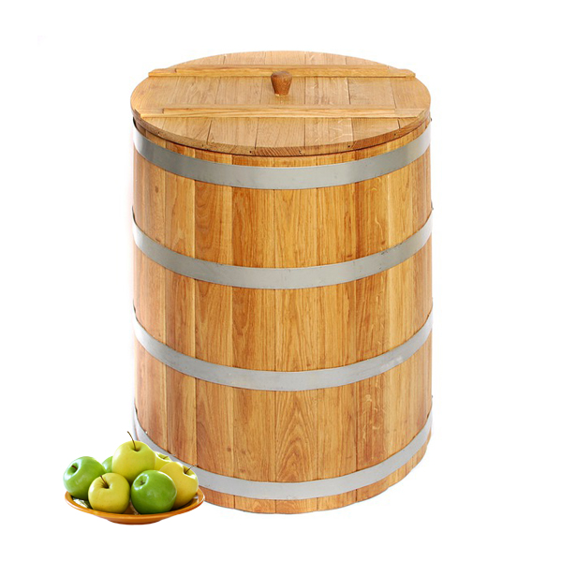
15
16

Slide 12
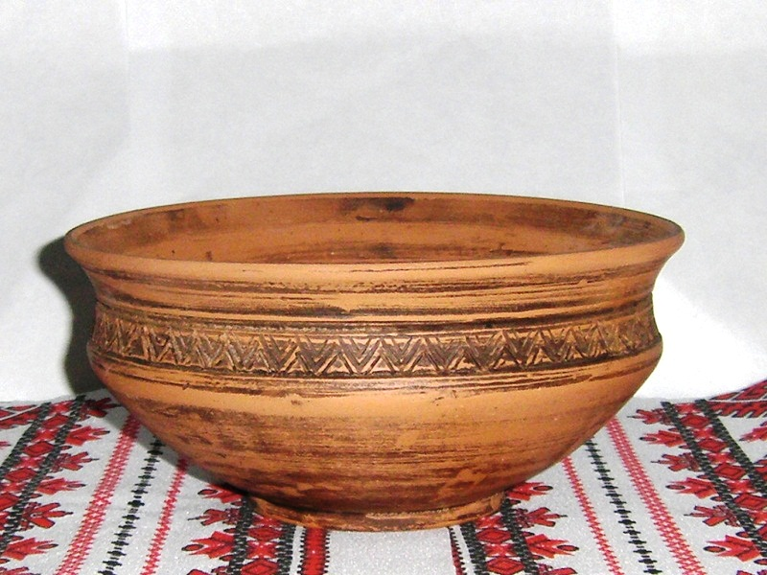

17
18

Slide 13
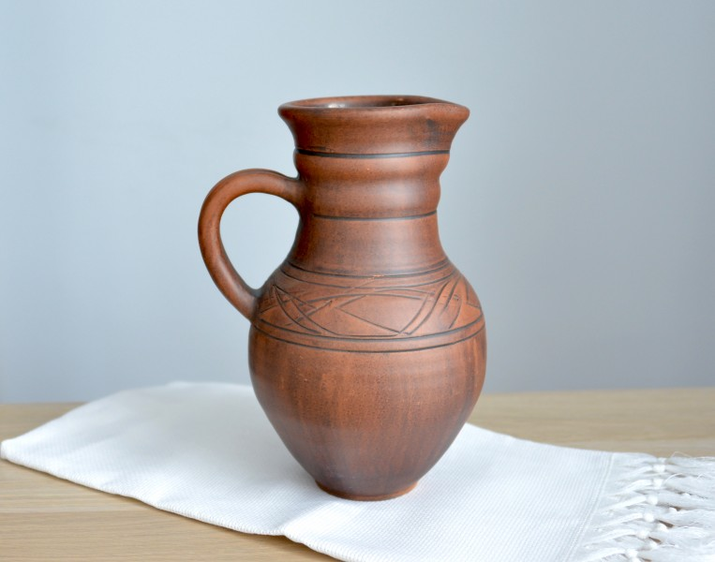
19

Slide 14
 |  |  |  |  |  | К |  |  |  |  | С |  |  |  | У |  | П |  |  |  | К
 |  | В |  |  |  | О |  | У |  |  | А |  | С | Ч | Х |  | Р |  |  |  | О
 |  | Е |  | В |  | Ч |  | Т |  |  | М |  | У | У | В |  | Я |  | К | П | Р
 |  | Р |  | Е | К | Е | П | Ю |  |  | О | П | Н | Г | А |  | Л |  | А | Л | О | К
В | С | Е |  | Д | О | Р | О | Г | И |  | В | Е | Д | У | Т |  | К |  | Д | О | М | У
И | В | Т |  | Р | Р | Г | М |  | З |  | А | Ч | У | Н |  |  | А |  | К | Ш | Ы | В
Л | Е | Е |  | О | Ы | А | Е |  | Б |  | Р | Ь | К | О |  |  |  |  | А | К | С | Ш
Ы | Т | Н |  |  | Т |  | Л |  | А |  |  |  |  | К |  |  |  |  |  | А | Л | И
 | Е | О |  |  | О |  | О |  |  |  |  |  |  |  |  |  |  |  |  |  | О | Н
 | Ц
6
10
14
15
18
3
8
12
13
4
16
17
5
7
11
19
1
2
9

